Slide 1

TRƯỜNG TIỂU HỌC ÁI MỘ B
Tuần 24
Tập viết 124, 125

Slide 2

KHỞI ĐỘNG

Slide 3

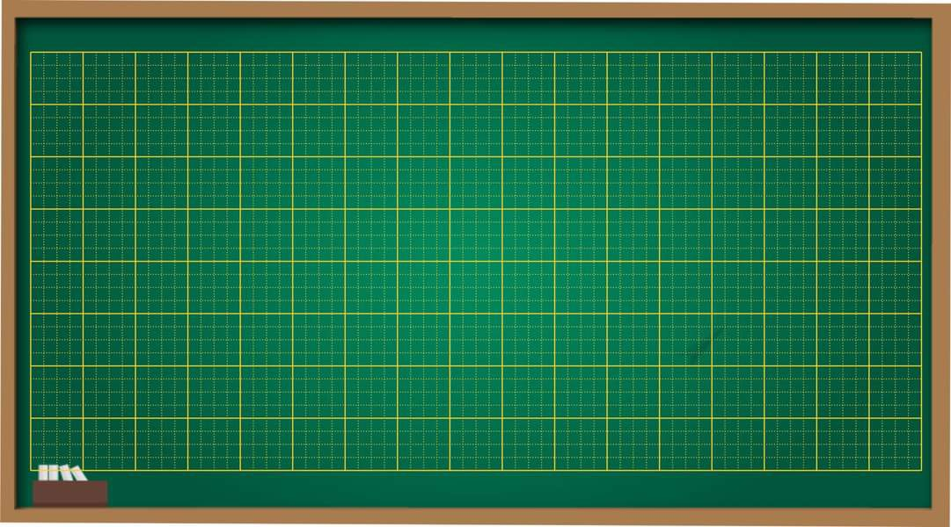
Tiết 48: oen, oet, nhoẻn miệng, khoét tổ,
uyên, uyêt, khuyên, duyệt binh

Slide 4

KHÁM PHÁ

Slide 5
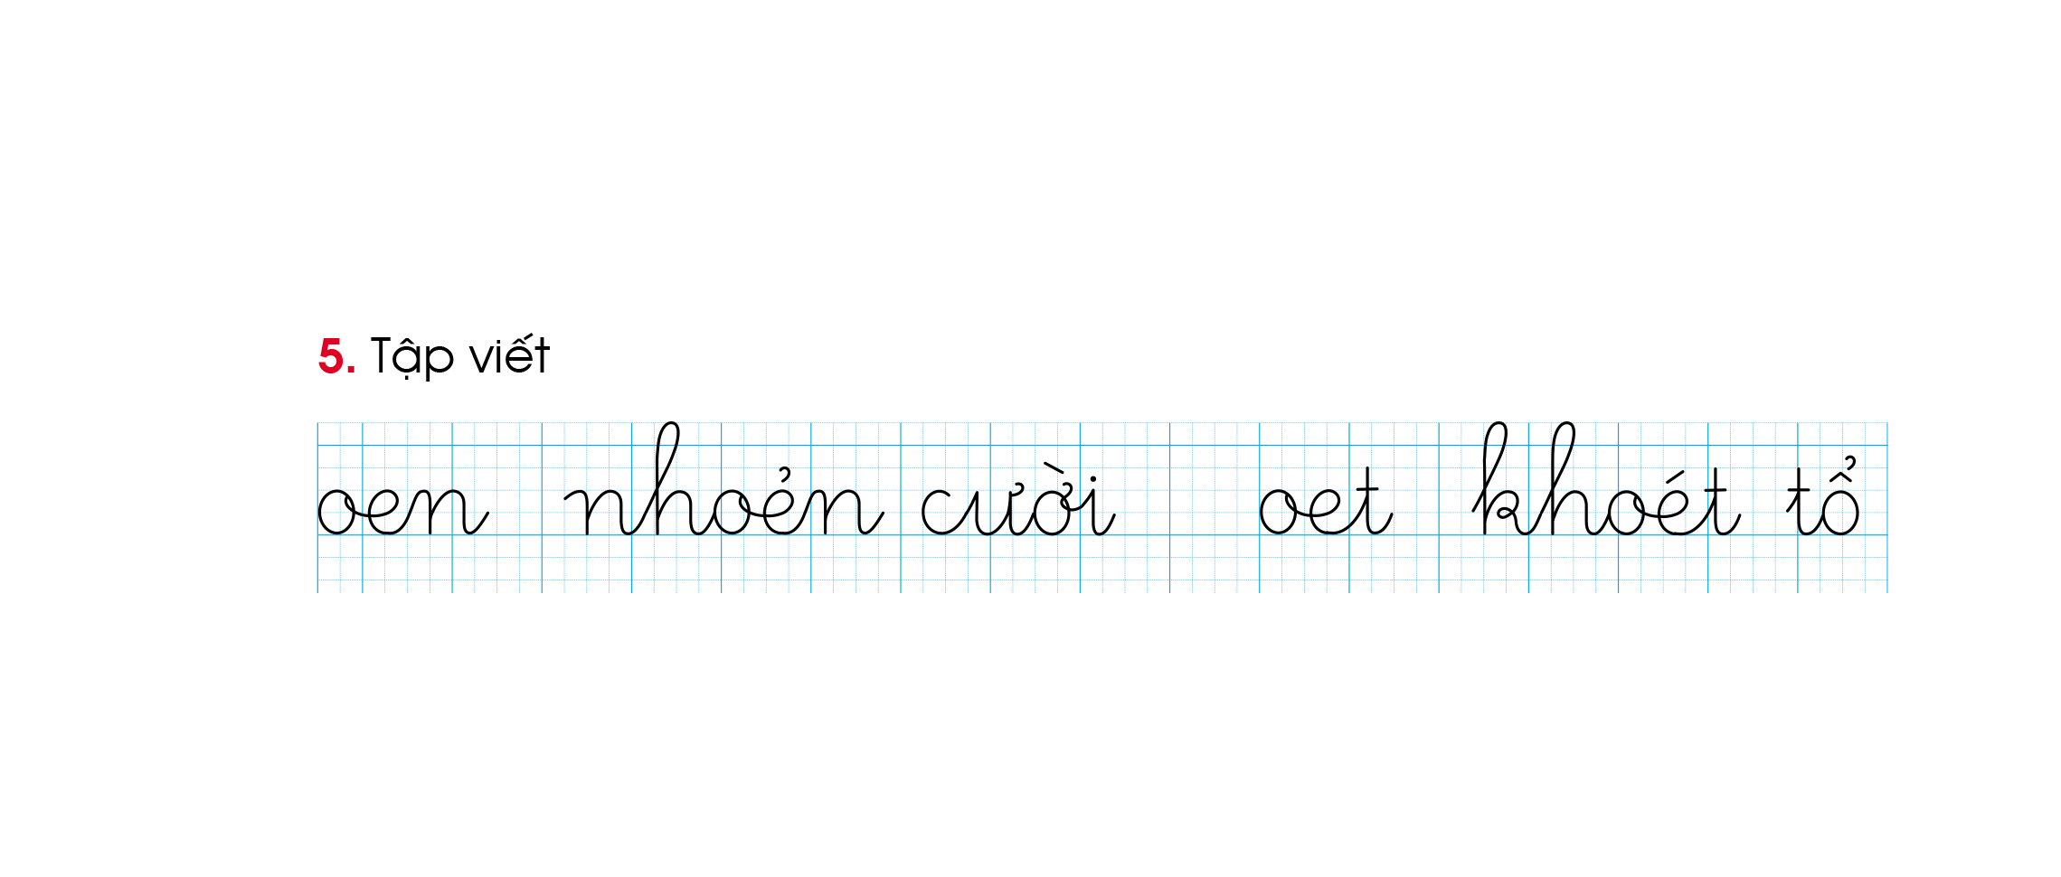
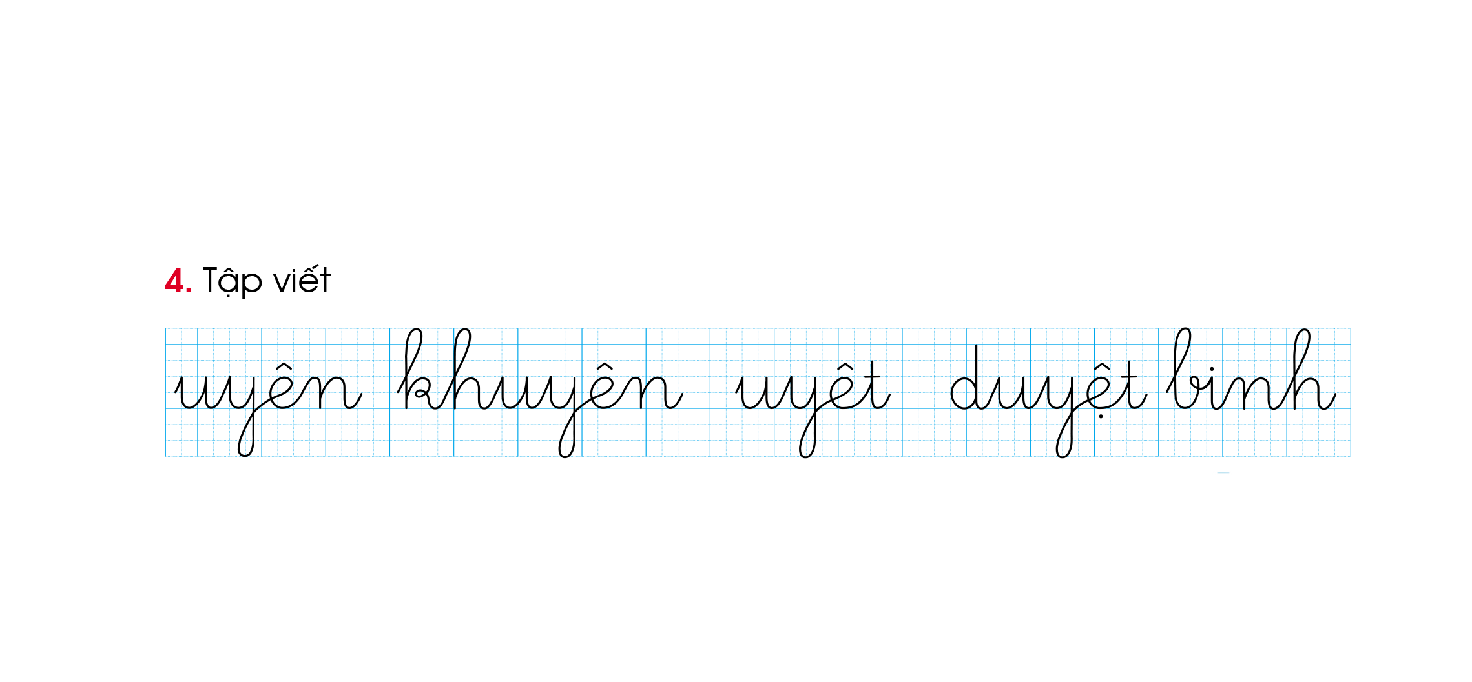

Slide 10
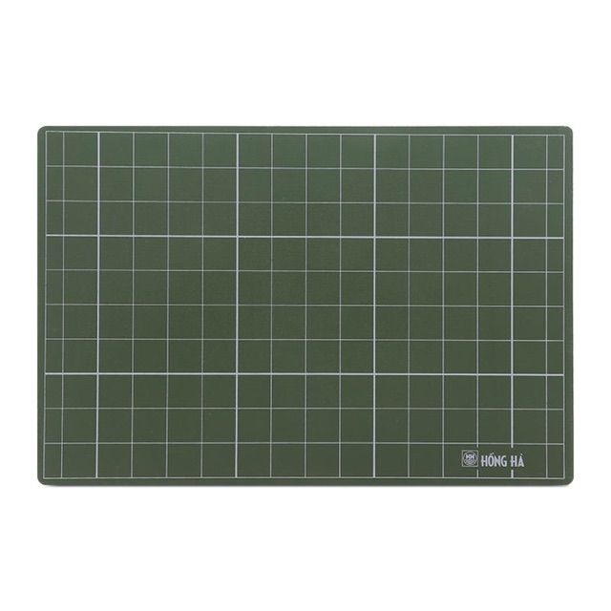
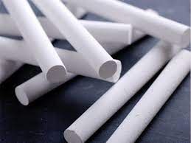
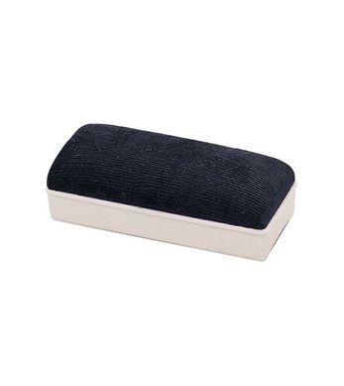
VIẾT BẢNG CON

Slide 11
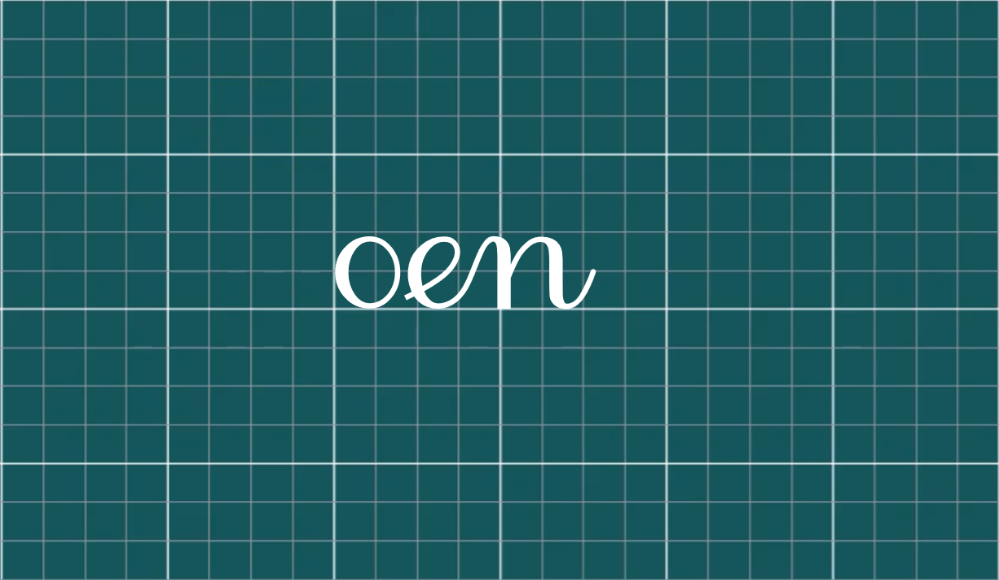

Slide 12
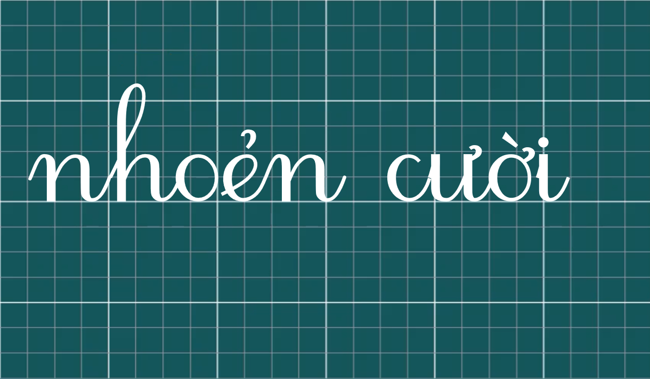

Slide 13


Slide 14
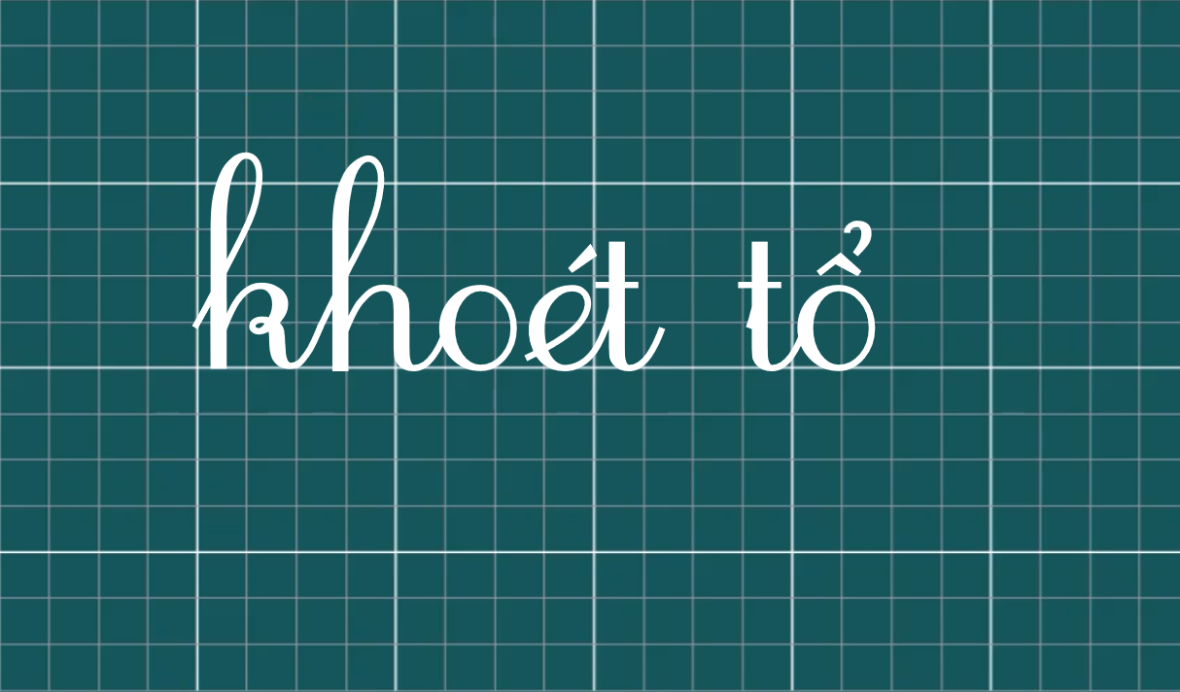

Slide 15


Slide 16
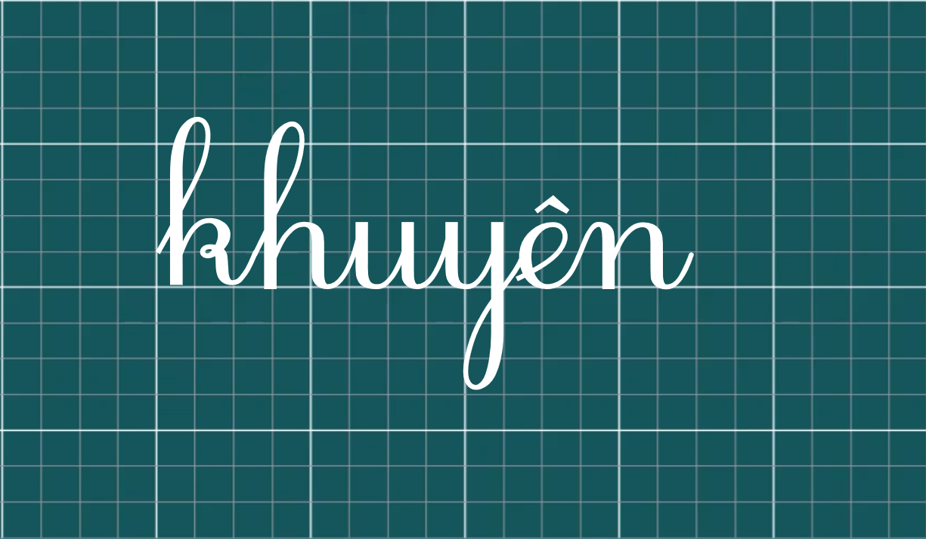

Slide 17


Slide 18
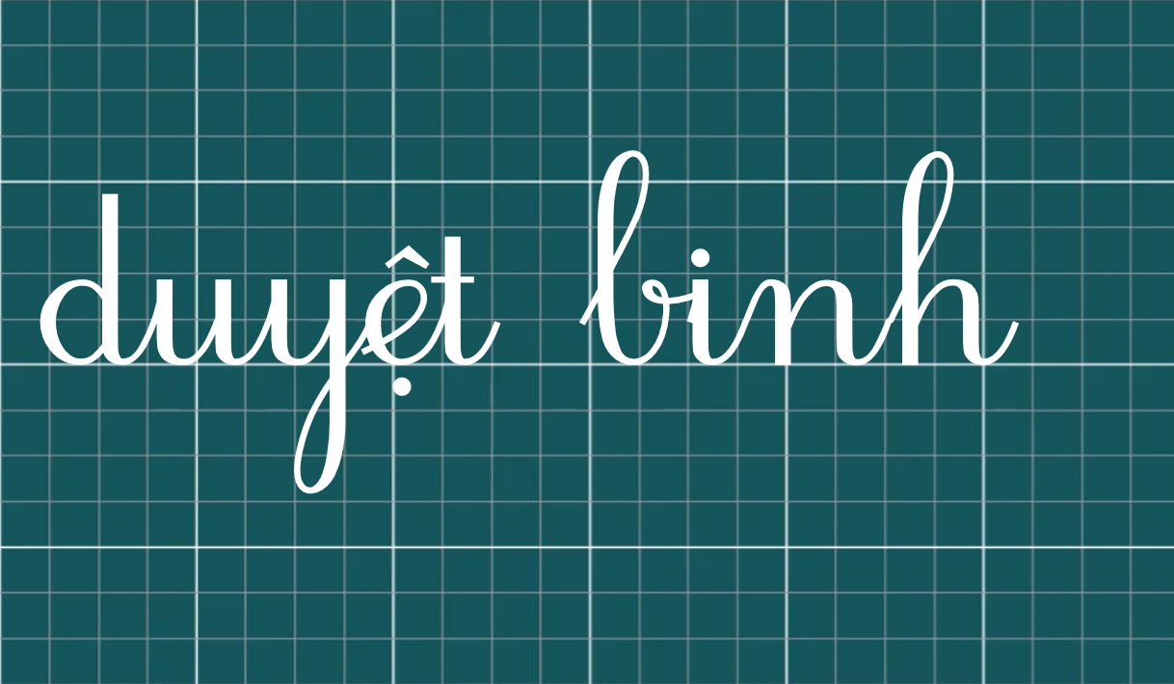

Slide 19

THƯ GIÃN

Slide 20
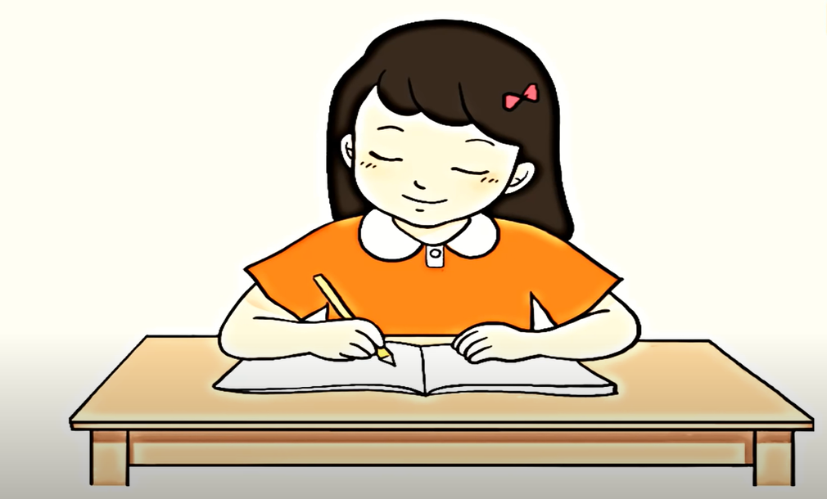
Học sinh thực hành viết vở

Slide 21


